Slide 1
Департамент культуры и туризма
Вологодской области
О РАЗВИТИИ СЕЛЬСКОГО ТУРИЗМА
Вологодская область

Slide 2
СЕЛЬСКИЙ ТУРИЗМ, КАК ЭЛЕМЕНТ ОЖИВЛЕНИЯ МЕСТНОЙ ЭКОНОМИКИ
Сельский туризм
Развитие транспорта
Развитие системы связи
Развитие торговли
Развитие сферы услуг
Развитие объектов развлечения
Вологодская область

Slide 3
ВИДЫ СЕЛЬСКОГО ТУРИЗМА
ТУРИЗМ
ОТДЫХ
АГРОТУРИЗМ
ЭКОЛОГИЧЕСКИЙ
ЭТНОГРАФИЧЕСКИЙ
АКТИВНЫЙ
ОТДЫХ
НА ПРИРОДЕ
ТУРИЗМ
ТРАДИЦИОННАЯ
СПОРТИВНО – ОЗДОРОВИТЕЛЬНЫЙ
ОХОТА
СБОР
КУХНЯ
ТУРИЗМ
И РЫБАЛКА
ГРИБОВ, ЯГОД
Вологодская область

Slide 4
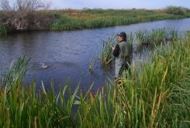
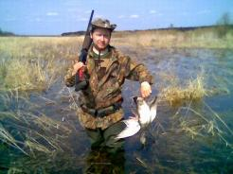
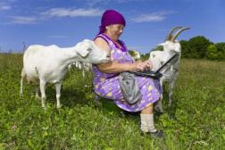
ПОТРЕБИТЕЛИ ТУРПРОДУКТА В СЕЛЬСКОМ ДОМЕ
Семьи с детьми, с внуками
Компании молодых людей
Организованные группы
Люди, увлекающиеся спортом, активным отдыхом (рыбалка, охота)
Вологодская область

Slide 5
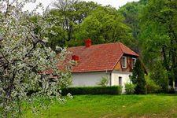
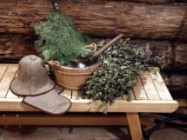
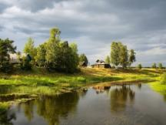
ОЖИДАНИЯ ПОТРЕБИТЕЛЕЙ ОТ СЕЛЬСКОГО ТУРИЗМА
Спокойствие и размеренная жизнь
Чистый воздух, сельская тишина и натуральные продукты
Комфортные условия проживания
Домашняя атмосфера и пища, деревенская баня
Близость к природе (сбор грибов, ягод, рыбалка)
Новые впечатления, знакомства с местными традициями, расширение кругозора
Развлечения для детей и организованный досуг для взрослых
Вологодская область

Slide 6
СЕЛЬСКИЙ ТУРИЗМ В ВОЛОГОДСКОЙ ОБЛАСТИ
Организация
мест размещения
(базы отдыха, гостевые дома и комплексы, комнаты в частных деревенских домах, центры активного отдыха)
Организация
сельских туров
(проживание, питание, знакомство с традициями, бытом, ремеслами, дополнительные услуги)
Событийные мероприятия в сфере традиционной народной культуры
(фестивали, праздники, ярмарки, интерактивные программы)
Вологодская область
Вологодская область

Slide 7
СЕЛЬСКИЙ ТУРИЗМ
Федеральным законом от 02 июля 2021 года № 318-ФЗ
«О внесении изменений в Федеральный закон «Об основах туристской деятельности в Российской Федерации»
сельский туризм - туризм, предусматривающий посещение сельской местности, малых городов с численностью населения до тридцати тысяч человек, в целях отдыха, приобщения к традиционному укладу жизни, ознакомления с деятельностью сельскохозяйственных товаропроизводителей и (или) участия в сельскохозяйственных работах без извлечения материальной выгоды с возможностью предоставления услуг по временному размещению, организации досуга, экскурсионных и иных услуг. Деятельность по оказанию услуг в сфере сельского туризма осуществляется сельскохозяйственными товаропроизводителями в соответствии с требованиями, установленными Правительством Российской Федерации.
Требования к средствам размещения в сфере туризма
Требования к деятельности сельскохозяйственных товаропроизводителей по оказанию услуг в сфере сельского туризма
Вологодская область

Slide 8
Гостиница - средство размещения, в котором предоставляются гостиничные услуги и которое относится к одному из видов гостиниц, предусмотренных положением о классификации гостиниц, утвержденным Правительством Российской Федерации. К гостиницам не относятся средства размещения, используемые для осуществления основной деятельности организаций отдыха и оздоровления детей, медицинских организаций, организаций социального обслуживания, физкультурно-спортивных организаций, централизованных религиозных организаций и (или) религиозных организаций, входящих в их структуру, деятельности по оказанию услуг в сфере сельского туризма в сельской местности;
(абзац введен Федеральным законом от 05.02.2018 N 16-ФЗ; в ред. Федеральных законов от 02.12.2019 N 419-ФЗ, от 02.07.2021 N 318-ФЗ)
Вологодская область

Slide 9
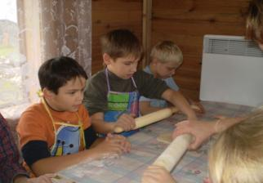
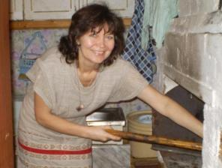
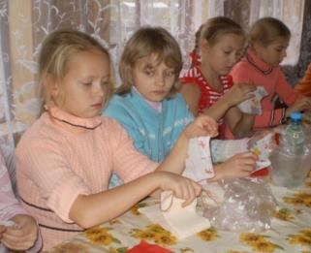
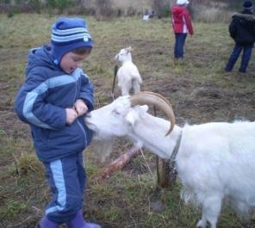
«ПОДВОРЬЕ «НА ПОЧИНКЕ»
(ШЕКСНИНСКИЙ РАЙОН)
Вологодская область
Notes:
9

Slide 10
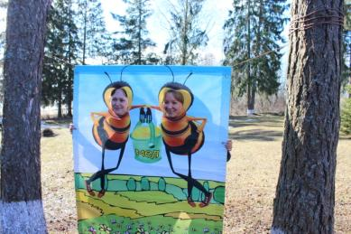
ГОСТЕВОЙ ДОМ «МЕДОВЫЙ ХУТОРОК» ШЕКСНИНСКИЙ РАЙОН
Вологодская область

Slide 11
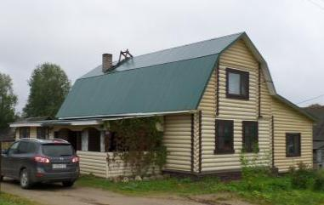
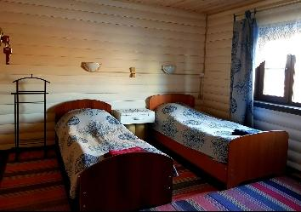
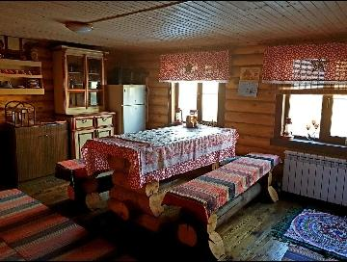
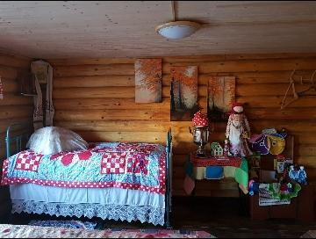
ГОСТЕВОЙ ДОМ «УСОЛЬЕ», с. им. Бабушкина
Вологодская область

Slide 12
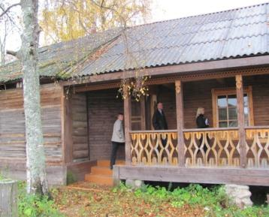
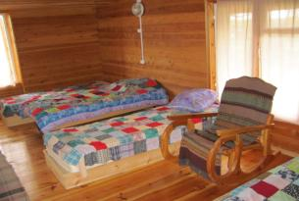
Д. КУРАКИНО (КИРИЛЛОВСКИЙ РАЙОН)
Вологодская область

Slide 13
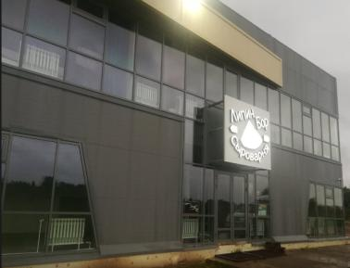
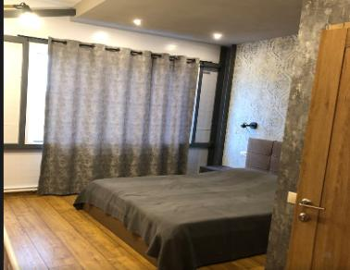
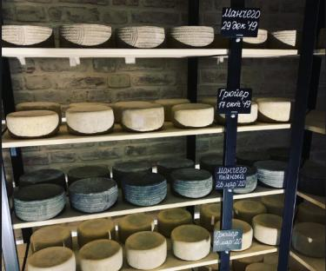
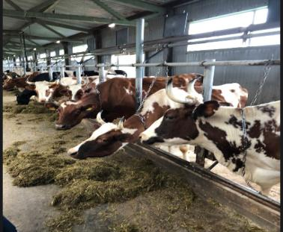
Экотель «Сыроварня Липин Бор», Вашкинский район
Вологодская область

Slide 14
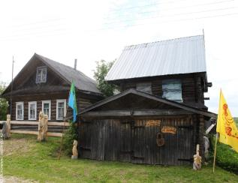
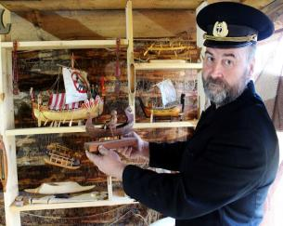
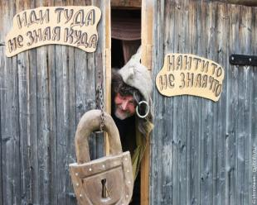
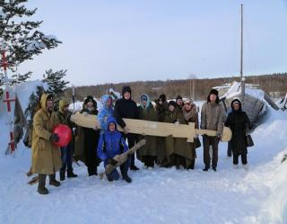
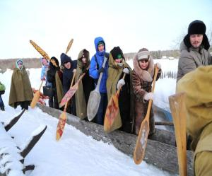
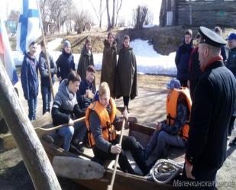
ГАЛИНСКИЕ ПАРУСА, ЧЕРЕПОВЕЦКИЙ РАЙОН
Вологодская область

Slide 15
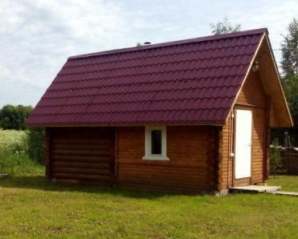
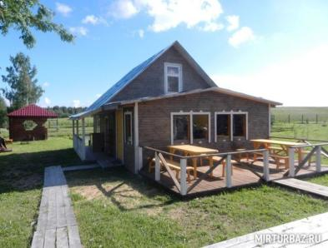
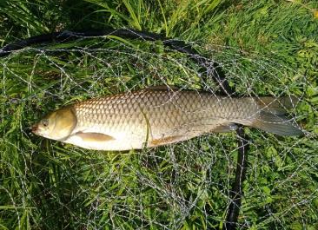
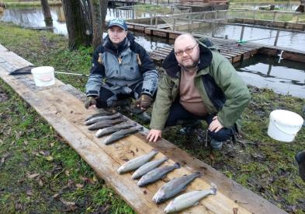
РЕЗИДЕНЦИЯ «КАРП САВЕЛЬИЧ»
УСТЬ-КУБИНСКИЙ РАЙОН
Вологодская область
Notes:
15

Slide 16
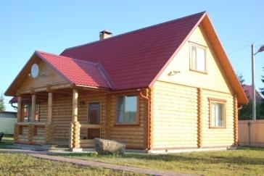
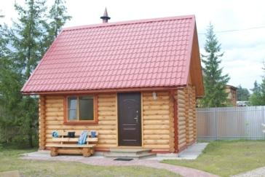
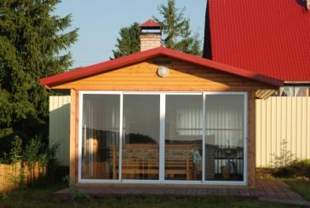
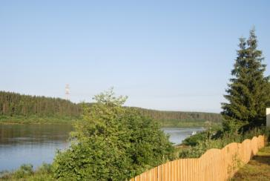
ГОСТЕВОЙ ДОМ «ПИЛИГРИМ»
ТОТЕМСКИЙ РАЙОН
Вологодская область
Notes:
16

Slide 17
ИНФОРМАЦИОННО-МЕТОДИЧЕСКАЯ И
РЕКЛАМНАЯ ПРОДУКЦИЯ
vologdatourinfo.ru
Вологодская область

Slide 18
субсидия бюджетам муниципальных образований области в 2021 году на благоустройство объектов туристской индустрии в части благоустройства площадок отдыха, объектов отдыха, экологических туристских троп, благоустройство территорий общего пользования, включая элементы благоустройства территории.
20 млн
рублей
Субсидия бюджетам муниципальных
образований области в 2021 году
В рамках субсидии реализуется благоустройство 16 объектов
в 15 муниципальных образованиях:
территория памятника природы Опоки и мыса Бык в Великоустюгском районе
экологическая тропа на особо охраняемой природной территории «Старый парк в с. Куркино» Вологодского района
экологическая тропа «Ботанический памятник природы областного значения «Старинный парк» в д. Юрово Грязовецкого района
экологическая туристская тропа «Санинские родники» в Бабаевском районе
экологическая тропа на горе Маура, площадки для отдыха в с. Никольский Торжок, территория общего пользования в с. Горицы Кирилловского района
территория поселения с. Сизьма и места отдыха на реке Шексне в поселке Шексна Шекснинского района
территория, прилегающая к памятному знаку «60-ая параллель» в г. Тотьме
территория, прилегающая к набережной р. Вытегры в
г. Вытегре
благоустройство дендропарка имени Н.А. Клюева в
г. Вытегре
территории парка культуры и отдыха в г. Белозерске
установка кованой туристской карты и светового короба с надписью «Череповец» на причале реки Шексна в
г. Череповце
установка арт-объекта «Кружево

Slide 19
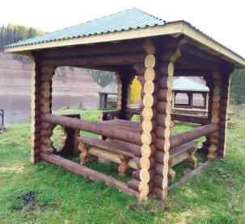
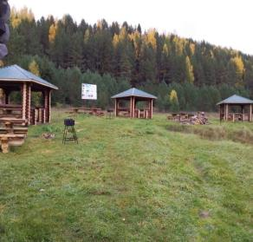
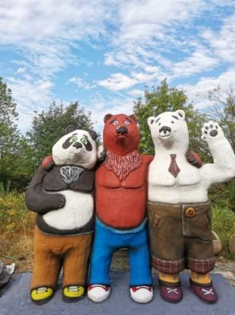
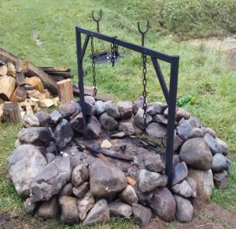
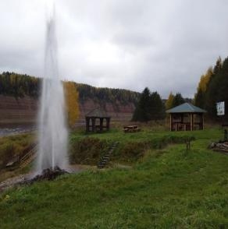
Благоустройство экологической тропы на территории памятника Опоки

Slide 20
Меры поддержки на региональном уровне в 2022 году
Мониторинг транспортной доступности
МЕРЫ ПОДДЕРЖКИ ДЛЯ ЮРИДИЧЕСКИХ ЛИЦ И
ИНДИВИДУАЛЬНЫХ ПРЕДПРИНИМАТЕЛЕЙ
10,0 млн рублей (2022 год)
Объем субсидии из областного бюджета
1. Субсидии юридическим лицам и индивидуальным предпринимателям на возмещение части затрат на строительство обеспечивающей инфраструктуры к объектам туристской индустрии
90% фактически производственных затрат, но не более 2,0 млн рублей
Объекты обеспечивающей инфраструктуры – объекты транспортной инфраструктуры и коммунальной инфраструктуры (водо-, тепло-, газо- и энергоснабжение, водоотведение, канализация)
Объекты туристской индустрии - гостиницы и иные средств размещения, объекты санаторно-курортного лечения и отдыха, объекты и средства развлечения, объекты познавательного, делового, лечебно-оздоровительного назначения
14

Slide 21
Меры поддержки на региональном уровне в 2022 году
10,0 млн рублей (2022 год)
Мониторинг транспортной доступности
Объем субсидии из областного бюджета
2. Субсидии юридическим лицам и индивидуальным предпринимателям на возмещение части затрат на обустройство объектов туристской индустрии и приобретение туристского оборудования по следующим направлениям расходов:
возмещение затрат, связанных с изготовлением, приобретением, доставкой, установкой элементов обустройства объектов туристской индустрии (арт-объекты, беседки, навесы, детские игровые площадка, модульные туалеты, велопарковки, информационные щиты, элементы системы навигации, малые архитектурные формы (скамейки, урны, вазоны), освещение, вывески, обустройство пешеходных дорожек).
возмещение части затрат, связанных с приобретением туристского оборудования: палатки, спальные мешки, спасательные жилеты, катамараны
Стоимость проекта не менее 2,0 млн рублей
50% фактически производственных затрат, но не более 1,0 млн рублей
15

Slide 22
Лучшие региональные практики
развития сельского туризма

Slide 23
МАКАШИН ВАСИЛИЙ ВАСИЛЬЕВИЧ

Slide 29
МЕЧТА
ЖЕЛАНИЕ
ЦЕЛЬ
ПЛАНИРОВАНИЕ
ДЕЙСТВИЕ

